Slide 1
Приказом Минобрнауки России от 27.11.2015 № 1383 утверждено Положение о практике обучающихся, осваивающих основные профессиональные образовательные программы высшего образования.
В новом Положении о практике прописаны изменения:
1 Состав программы практики;
2 Виды практики:
-учебная;
-производственная (в том числе преддипломная);
- НИР.
3 Способы проведения практик: стационарная или выездная (даны определения стационарной и выездной практики).
4 Формы проведения практик:
-непрерывное;
- дискретное: по видам практик, по периодам проведения практик.
5 Руководство практикой:
-руководитель практики от университета;
-руководитель практики от профильной организации.
6 Сформулированы обязанности руководителя практики от профильной организации.

Slide 2
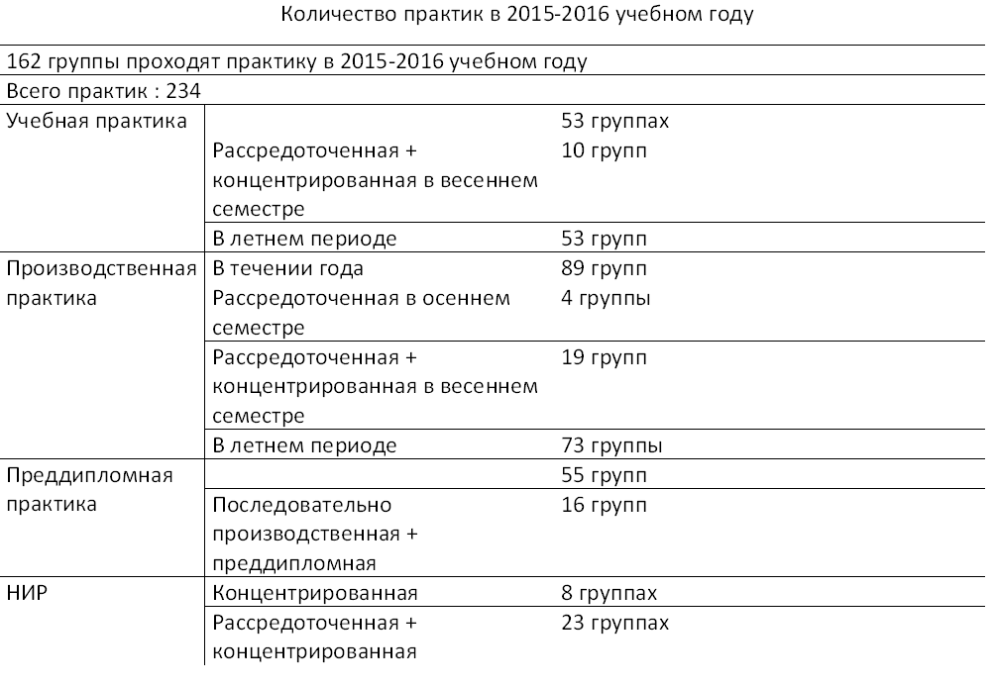

Slide 3
Проблемы руководства практикой:
1 Назначение постоянного руководителя практики от кафедры;
2 Планирование процесса организации практики:
-подготовительный этап: создание базы практики; заключение договоров на практику; планирование мест практики на профильных предприятиях в сентябре-октябре текущего учебного года на следующий календарный год; распределение обучающихся по местам практики на профильные предприятия; выпуск приказов на практику;
-проведение практики: проведение организационного собрания с разъяснением целей и задач практики; выдача сопроводительных документов на практику; контроль исполнения задания; организация зачёта по практике; сдача отчетов по практике руководителями практик специалисту УМУ.

